Slide 1
আজকের ক্লাসে সবাইকে প্রাণ ঢালা লাল গোলাপ শুভেচ্ছা

Slide 2
পরিচিতি
পাঠ পরিচিতি
অষ্টম শ্রেনি
বাংলাঃ কবিতা
দুই বিঘা জমি
সময়ঃ ৪০ মিনিট
মোবাঃ ০১৩০৩৫৮৯৫২৭ ।
মোঃ আব্দুল করিম প্রাং
সহকারী শিক্ষক
কুমারপুর আরজানিয়া আলিম মাদ্রাসা
বাগমারা, রাজশাহী
abdulkarimnao@gmail.com

Slide 3
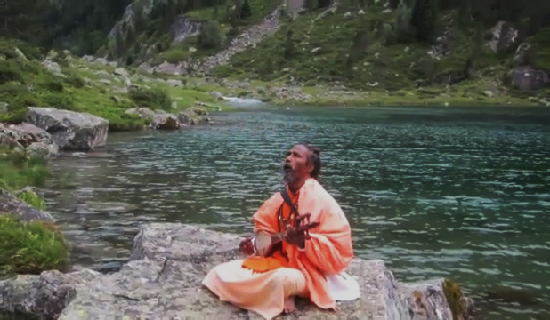
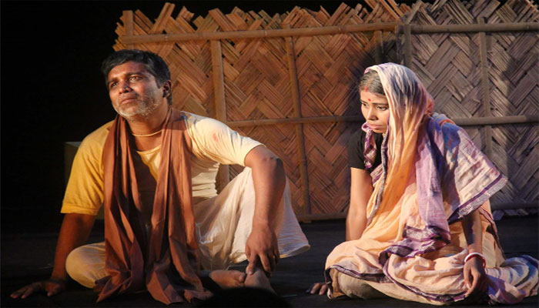
ছবি দেখে আমরা কি বুঝতে পারছি ?

Slide 4
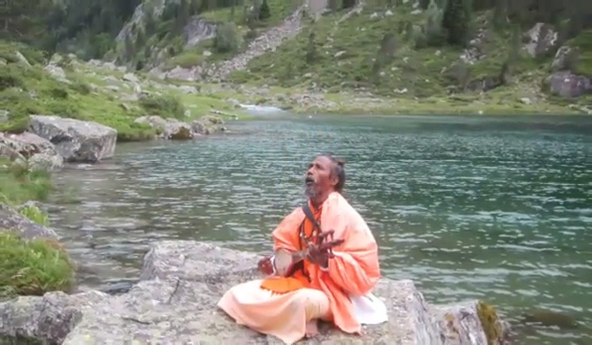
পাঠ ঘোষনা
দুই বিঘা জমি

Slide 5
শিখন ফল
কবি পরিচিতি বলতে পারবে
কবিতা শুদ্ধ উচ্চারন করে পড়তে পারবে
নতুন শব্দগুলোর অর্থসহ বাক্য গঠন করতে পারবে

Slide 6
জন্মঃ
৭ই মে ১৮৬১ খ্রিঃ, কলকাতার জোড়াসাঁকোর ঠাকুর পরিবারে
কবি পরিচিতি
পড়াশোনাঃ
ওরিয়েন্টাল সেমিনারি,
নর্মাল স্কুল ও
বেঙ্গল একাডেমিতে
( অসমাপ্ত )
পরলোকগমনঃ
৭ই আগষ্ট, ১৯৪১ খ্রিঃ , কলকাতায়
নোবেল পুরস্কারঃ ১৯১৩ সালে গীতাঞ্জলি কাব্যগ্রন্থের জন্য তাঁকে সাহিত্যে নোবেল পুরস্কার প্রদান করা হয় ।
তিনি ছিলেন কবি, দার্শনিক,গীতিকার, সুরকার, চিত্রশিল্পী ও অভিনেতা
উল্লেখযোগ্য গ্রন্থঃ
কথা ও কাহিনী, চিত্রা, মানসী, সোনার তরী, গোরা, যোগাযোগ, চোখেরবালি, নৌকাডুবি প্রভৃতি

Slide 7
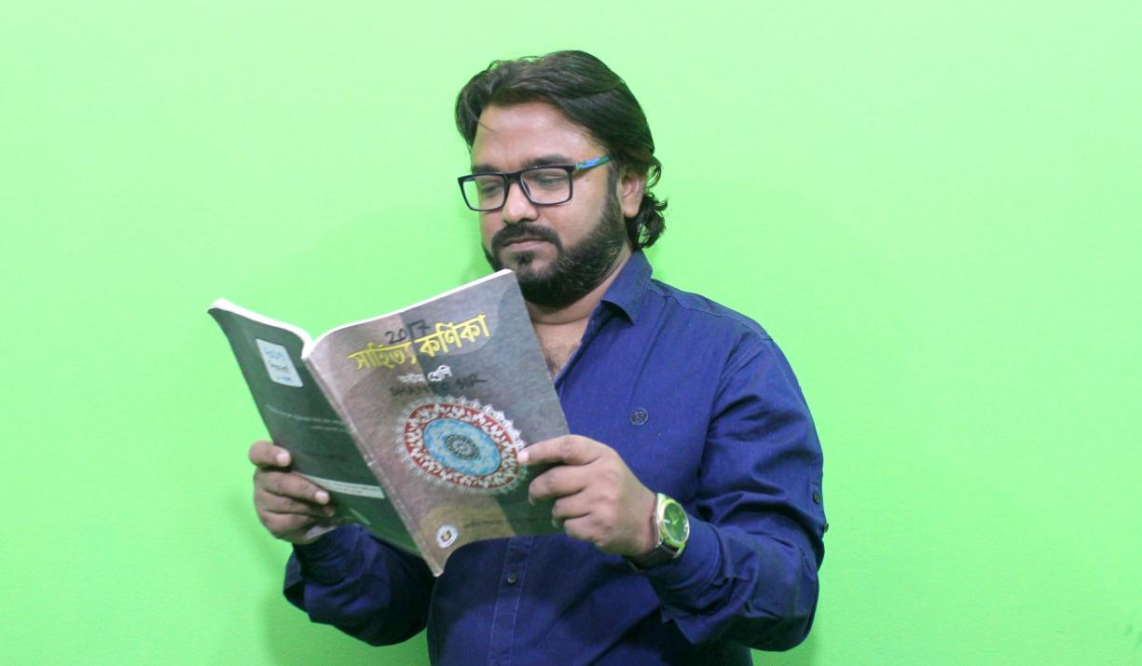
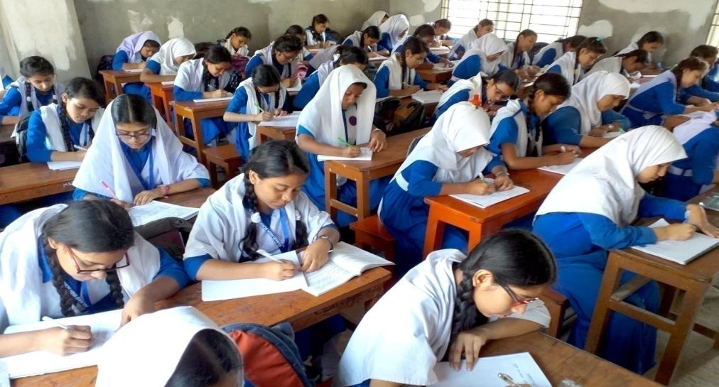
আদর্শ পাঠ
“ শুধু বিঘে দুই ছিল মোর ভুঁই--------রাজার হস্ত করে সমস্ত কাঙালের ধন চুরি।” পর্যন্ত ।

Slide 8
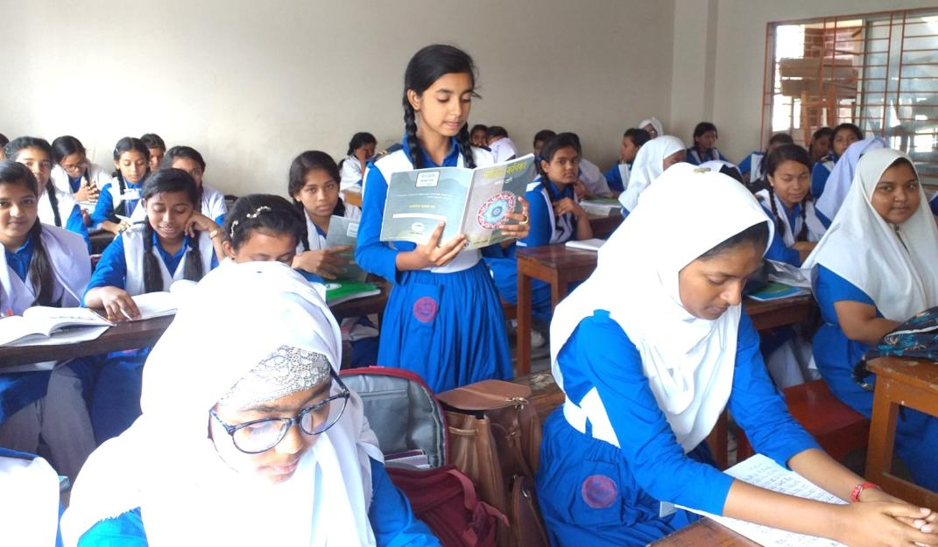
সরব পাঠ
“ মনে ভাবিলাম, মোরে ভগবান ------চোখে আসে জল ভরে। ”- পর্যন্ত।

Slide 9
একক কাজ
রবীন্দ্রনাথ ঠাকুর রচিত পাঁচটি গ্রন্থের নাম লিখ।

Slide 10
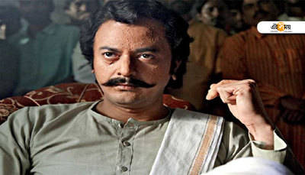
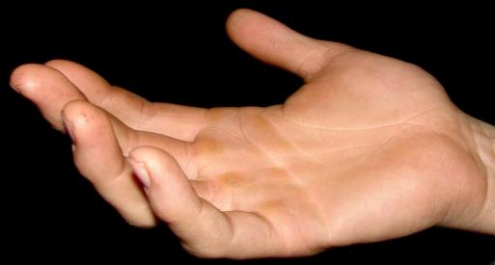
শব্দার্থ ও বাক্য গঠন
ভূস্বামী
জমিদার
পাণি
হাত
ক্রুণ
নিষ্ঠুর

Slide 11
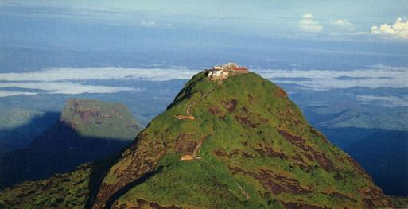
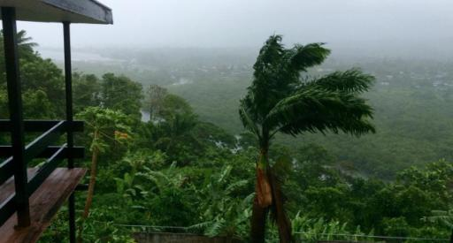
শব্দার্থ ও বাক্য গঠন
পাহাড়
ভূধর
সমীর
বাতাস
ললাট
কপাল

Slide 12
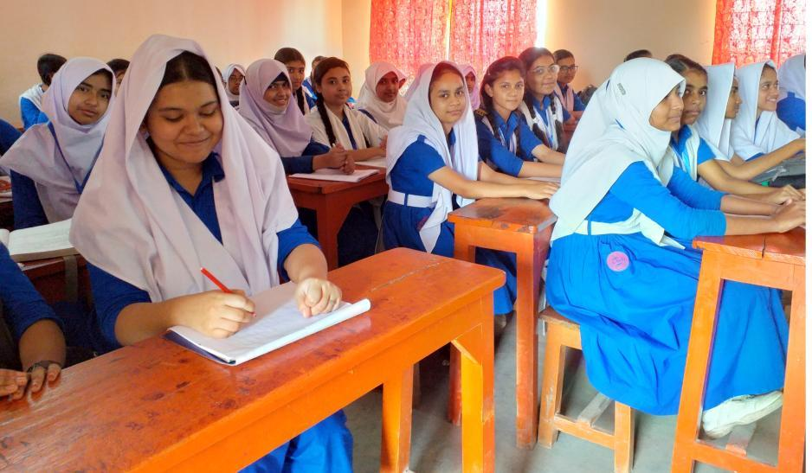
জোড়ায় কাজ
ভূস্বামী, ডিক্রি, খত, সমীর - এই শব্দগুলো দিয়ে জোড়ায় আলোচনা করে দুটি করে বাক্য তৈরি কর।

Slide 13
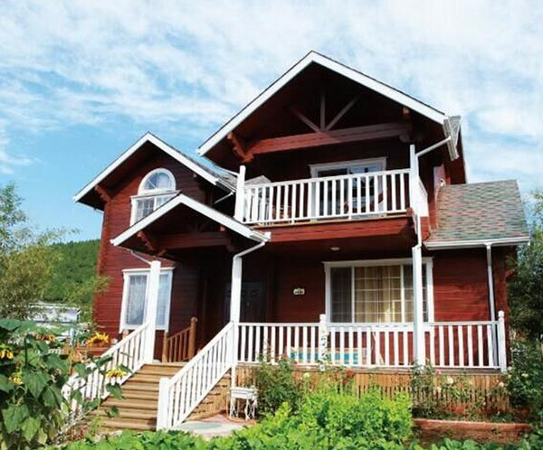
বাড়ির কাজ
“ এ জগতে হায়, সেই বেশি চায় আছে যার ভূরি ভূরি!
রাজার হস্ত করে সমস্ত কাঙালের ধন চুরি”- পংক্তি দুটি বিশ্লেষণ কর।

Slide 14
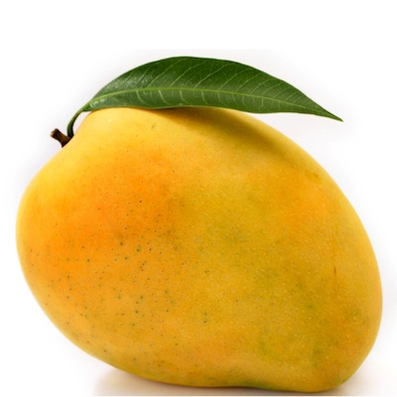
ধন্যবাদ

